Slide 1
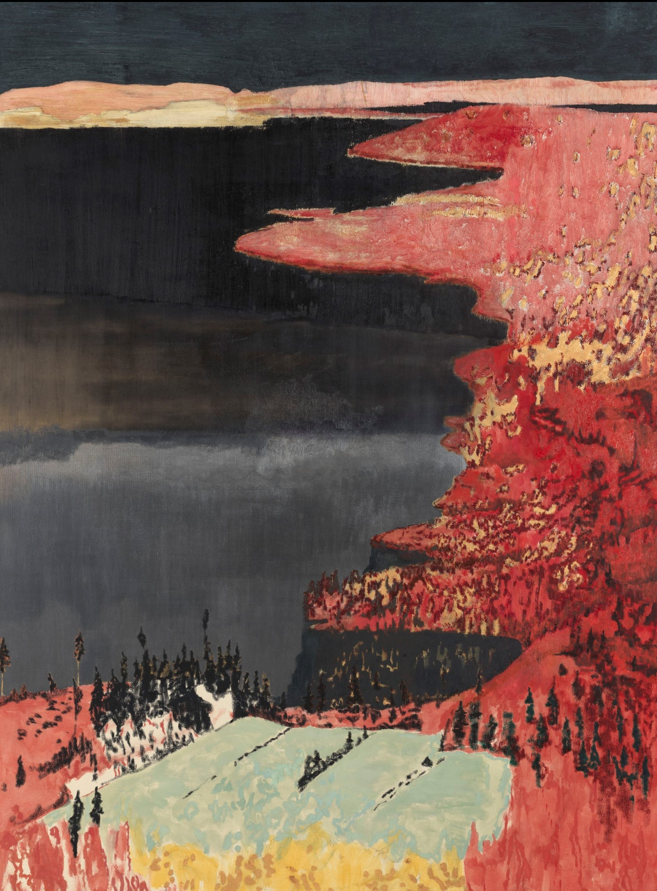
Mamma Andersson
Dagen efter (2020)
Olie på lærred, 228x168 cm
Magisk realistisk samtidskunst
Den svenske maler Mamma Andersson er en eminent fortolker af maleriets særlige sprog. Med en præcis fornemmelse for stemninger, farver og materialitet har hun udviklet et personligt bud på maleriets klassiske genrer i form af interiører og landskaber. Det er omdrejningspunktet for hendes værk, men hun udfører dem med en kraftig kolorit og distinkt råhed, som placerer hendes værk kunstnerisk her og nu.
Citeret fra https://louisiana.dk/udstilling/mamma-andersson/

Slide 2
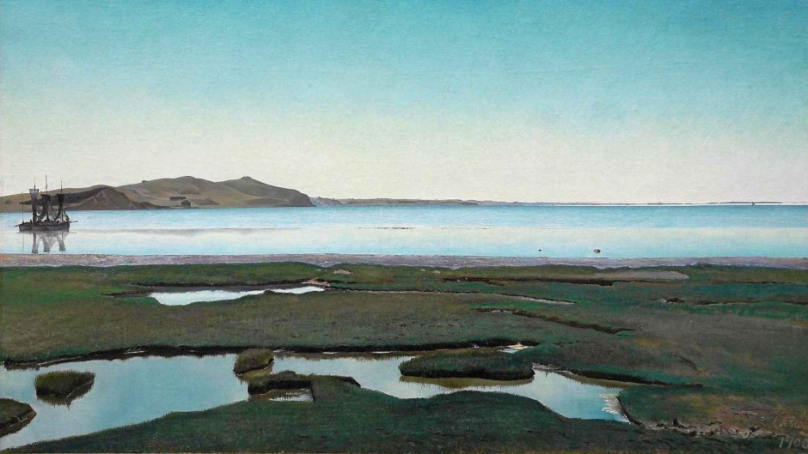
L.A. Ring: Sommerdag ved Roskilde Fjord. 1900. Olie på lærred, 95x145 cm.
- mellem Realisme og Symbolisme
Ring lægger i det her maleri vægt på de mere abstrakte kvaliteter i landskabet, den isnende, næsten fluorescerende, blå farve får lov til at dominere, og han arbejder med spillet i lyset, der går i vandoverfladen. Der er mange små detaljer i billedet, der fascinerer mig, og meget dualisme, idet det rummer både det nøgternt registrerede og det abstrakte, det uendelige.
Se videre: https://www.kristeligt-dagblad.dk/kultur/meget-mere-end-roskilde-fjord

